Slide 1

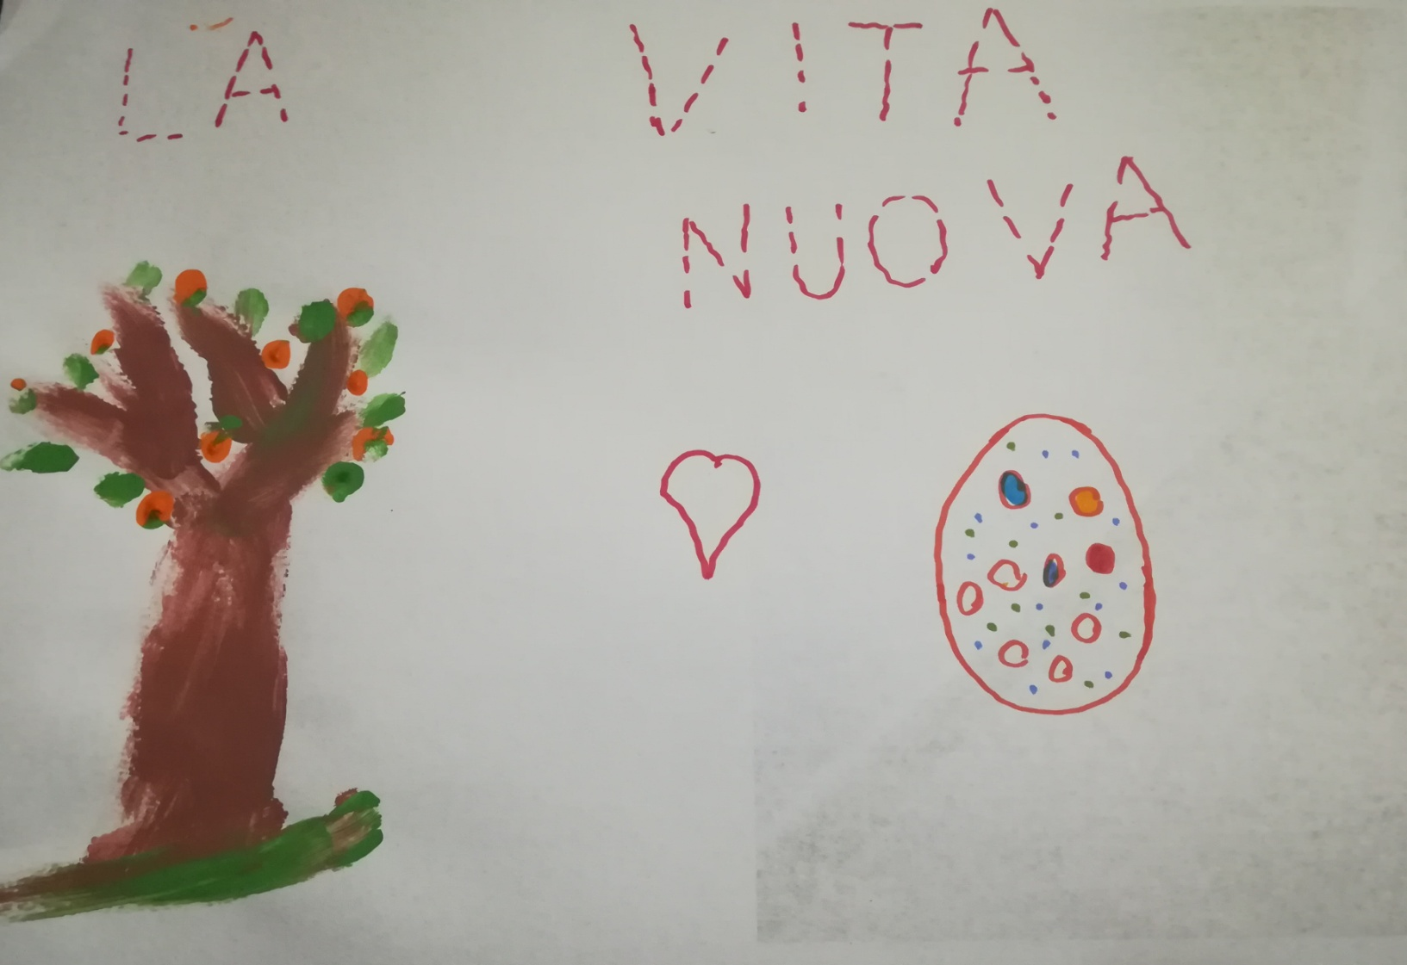
Religione Cattolica bimbi 3, 4 e 5 anni - insegnante Fornaro Elisa
CLICCA QUI
PER ASCOLTARE

Slide 2
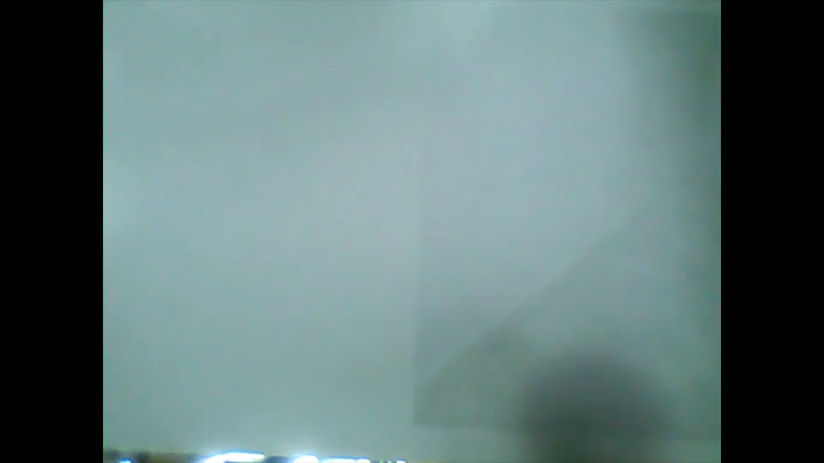
CLICCA QUI PER VEDERE ASCOLTARE IL VIDEO

